Slide 1

2- L’Apprentissage Automatique en pratique
Guy Stéphane Waffo
Epita - Cyber 3

Slide 2
Phases d’un projet de Machine Learning
2
Data Engineering
Modélisation
Optimisation et Validation
Déploiement
Collection et prétraitement des données
Formulations d’hypothèses , choix de modèle
Entraînement
Mise en production du moèle pour utilisateurs finaux
1
2
3
4

Slide 3
Phases d’un projet de Machine Learning
2
Data Engineering
Collecte des données
Exploration des données
Nettoyage des données
Transformations des données
Feature Engineering
Identification des sources de données, collecte des données brutes
Analyse exploratoire (statistiques descriptives, visualisations, etc.).
Traitement des valeurs manquantes, gestion des anomalies, suppression des doublons.
Normalisation, encodage des variables catégorielles, etc.
Création et sélection des caractéristiques pertinentes (extraction de nouvelles variables, réduction de dimension))

Slide 4
Phases d’un projet de Machine Learning
2
Modélisation
Séparation des données
Formulations d’hypothèses
Choix d’un modèle
Division des données en ensembles d'entraînement, de validation, et de test.
Apprentissage Supervisé/Non Supervisé, Classification/ Régression?
Toujours commencer par le modèle le plus simple (Cf. Rasoir d’Ockam)
Définir par la même occasion les métriques pertinentes pour évaluer le modèle pendant et après son entraînement

Slide 5
Phases d’un projet de Machine Learning
2
Optimisation du modèle
Hyperparameters tuning
Validation
Régularisation
Recherche d'hyper paramètres optimaux (Grid Search, Random Search, Bayesian Optimization)
Evaluer la performance du modèle sur un sous ensemble de l’ensemble d’entraînement (dit jeu de validation). Privilégier la validation croisée (K-fold)
Réduction de la complexité du model et limitation du surapprentissage(Overfitting)
Dropout, L2/L1 Regularisation

Slide 6
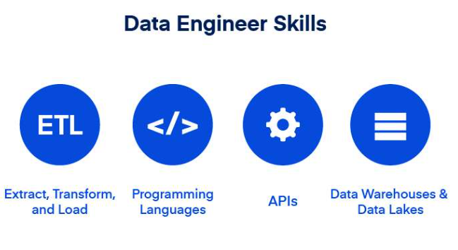
Cadre technique
Data Engineering
01
Base de données
SQL, NosQL (MongoDB, Cassandra)
02
Extraction de données
Python (Pandas, Numpy), Apache Spark, Hadoop
03
Nettoyage et Transformation
Pandas, Dask, Airflow (ETL Pipelines)
04
Feature Engineering
Pandas, Scikit-learn, FeatureTools
05
Stockage
HDFS, AWS S3

Slide 7


Cadre technique
Modélisation
01
IDE
Jupyter Notebooks, VS Code, Pycharm, etc
02
Frameworks ML
Scikit-learn, TensorFlow, PyTorch, XGBoost, LightGBM.
03
Outils de visualisation
Tensorboard, Wandb

Slide 8
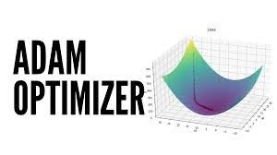
Cadre technique
Optimisation
01
Tuning d'hyper paramètres
GridSearchCV, RandomizedSearchCV (Scikit-learn), Hyperopt, Optuna.
02
Réduction de dimension
PCA (Scikit-learn), UMAP, t-SNE.
03
Optimisation de modèles
( Keras/Tensorflow/Torch) Optimizers

Slide 9
Cadre technique
Déploiement
01
API
FastAPI (Python), Flask(Python), Tensorflow Serving, TorchServe
02
Conteneurisation
Docker, Kubernetes
03
Cloud
AWS(SageMaker, EC2), AzureML,
HuggingFace Spaces

Slide 10
Liens utiles
https://www.coursera.org/specializations/machine-learning-introduction
https://www.deeplearningbook.org/
https://www.coursera.org/projects/deep-learning-with-pytorch-gradcam

Slide 11
Atelier Pratique
https://github.com/Waguy02/NetFlow-Attack-detection

